Slide 1
PERTEMUAN 12
Ahmad Pudoli
MEMBUAT FILE TRANSAKSI PEMESANAN
PEMROGRAMAN BERORIENTASI OBJEK LANJUTAN (PBOL)

Slide 2
POKOK BAHASAN
Implementasi MVC :
Studi Kasus Sistem Penjualan Barang
Membuat Dao dan Controller Transaksi Pesanan
Menghubungkan File Transaksi Pemesanan Barang dengan Menu Utama

Slide 3
3. DAO (DATA ACCESS OBJECT)
TRANSAKSI PESANAN BARANG
Data Access Object (DAO) merupakan sebuah object yang menyediakan sebuah abstract interface terhadap beberapa database atau mekanisme persistence.
DAO menyediakan beberapa operasi tertentu tanpa mengekspos detail database. Penerapan konsep ini sering disebut dengan separation of concern dimana setiap kode dipisahkan berdasarkan fungsinya sehingga kode diatasnya hanya perlu mengetahui secara abstrak cara mengakses data tanpa perlu mengetahui bagaimana akses ke sumber data diimplementasikan.
Dalam pembahasan kali ini, satu objek DAO hanya untuk satu objek entity atau model. Semua file yang dibuat pada tahap ini akan disimpan dalam Package “DAO”.
File yang akan dibuat yaitu : DaoPesanan.Java

Slide 4
Membuat Class DaoPesanan.java
Class “DaoPesanan” meng-implements class interface “ModelDao”. Kemudian mendeklarasikan query Insert, Update, Delete, dan Select.
Pada Class DaoPesanan.java berisi method yang berfungsi untuk mengambil dan memanipulasi data ke database.

Slide 5
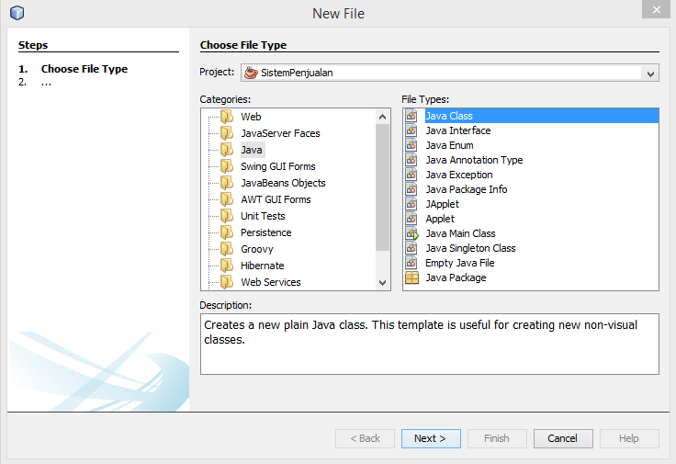
Membuat Class DaoPesanan.java … (Lanjutan)
Ikuti langkah-langkah berikut:
Pilih Menu File ➔ New File
Pilih Project SistemPenjualan
1
Pilih File Tipe Java Class
3
2
Pilih Kategori Java
Klik tombol Next
4

Slide 6
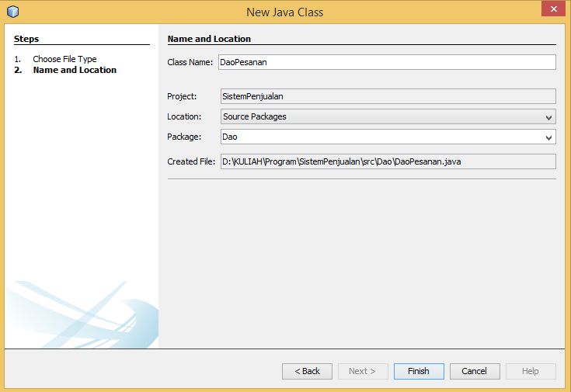
Membuat Class DaoPesanan.java … (Lanjutan)
1
Isi Nama Class dengan DaoPesanan
Isi package dengan Dao
2
Klik tombol Finish
3

Slide 7
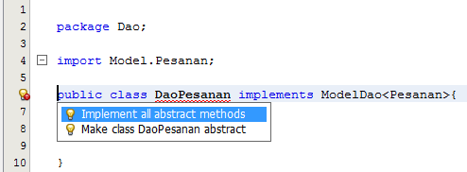
Membuat Class DaoPesanan.java … (Lanjutan)
Perhatikan method yang terbentuk pada slide berikutnya

Slide 8
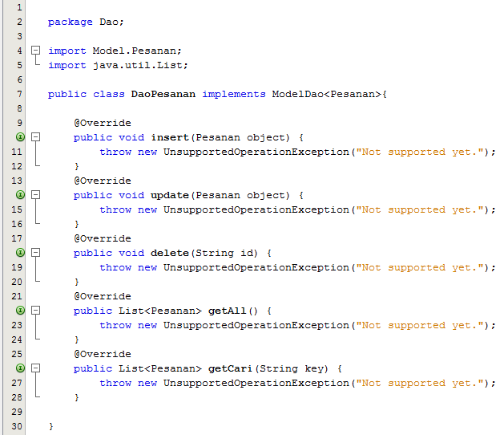
Membuat Class DaoPesanan.java … (Lanjutan)
Listing Program di samping, menunjukan kita telah meng-implementasikan semua method abstract yang ada pada interface ModelDao. Pada Class ini kita melakukan implements class ModelDao dengan tipe data class Pesanan.
Selanjutnya kita akan melengkapi masing-masing method

Slide 9
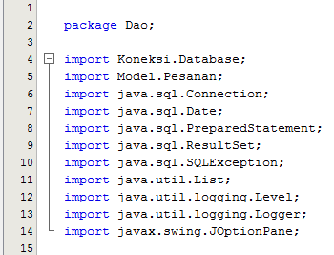
Membuat Class DaoPesanan.java … (Lanjutan)
Pada Bagian Import ketik script seperti pada listing program di samping.
Pada bagian ini (lihat baris 4 - 14), mendeklarasikan semua package yang digunakan dalam class.
Notes:
Pada Bagian Import ketik script seperti pada listing program di atas.
Pada bagian ini (lihat baris 4 - 14), mendeklarasikan semua package yang digunakan dalam class.

Slide 10
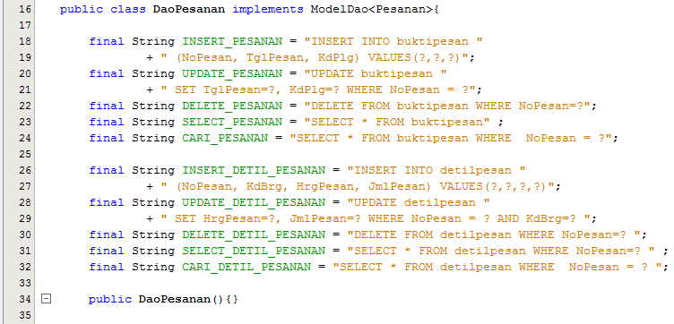
Membuat Class DaoPesanan.java … (Lanjutan)
Inisialisasi variable pada class DaoPesanan.java
Notes:
Selanjutnya, kita membuat variable global dimana semua varibel konstanta atau tidak boleh diubah (lihat baris 18-32). Varibel-variable ini merupakan statement query yang akan dieksekusi.
Pada baris 34 merupakan konstruktor dari class DaoBarang

Slide 11
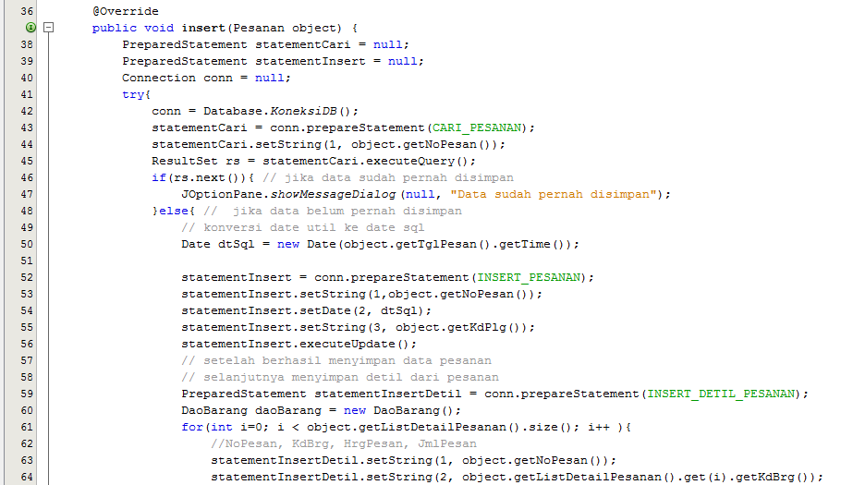
Melengkapi Method Insert()
Method insert() berfungsi untuk menambahkan data Barang baru.
Notes:
Dalam java, untuk memanipulasi data di database dapat menggunakan object Statement dan PreparedStatement.
Pada objek Statement, query yang akan dieksekusi bersifat statis. Artinya, jika dalam query memiliki sebuah parameter maka harus ditulis langsung dalam query. Misalnya kita akan menampilkan data pelanggan dengan kode pelanggan “PLG0001”, maka query harus ditulis:
SELECT * FROM PELANGGAN WHERE KDPLG = ‘PLG0001’
Sedangkan dengan menggunakan objek PreparedStatement, menggunakan query yang dinamis. Artinya, ketika query memiliki parameter maka dengan menggunakan PreparedStatement dapat mengirimkan parameter tersebut sesuai dengan kebutuhan baik jumlah maupun dari tipe data dari parameter-parameter tersebut. Parameter ini adalah nilai yang dimasukkan atau dikirimkan kepada database pada saat query tersebut di eksekusi, pada Java parameter di representasikan dengan tanda tanya “?. Contoh seperti di bawah ini :
SELECT * FROM PELANGGAN WHERE KDPLG = ?
Dalam kasus ini dapat dilihat pada bagian Listing program yang mendeklarasikan variable (lihat baris kode 4-14 di class DaoPelanggan.java)
Kembali ke Listing program pada method insert(). Pada baris 32 dan 32, kita membuat objek statementCari dan statementInsert dimana masing-masing statement tersebut bernilai null. Untuk menggunakan class PreparedStatement kita harus mendeklarasikan package dari class ini, yaitu dengan meng-import java.sql.PreparedStatement (lihat pada bagian import di baris 8 );
Pada baris 34 mendeklarasikan objek conn dengan tipe data Connection. Object connection ini berfungsi untuk membuka koneksi ke database yang kita buat. Pada baris ini membuat sebuah objek connection dengan memberikan nilai null. Untuk menggunakan class Connection kita harus mendeklarasikan package dari class ini, yaitu dengan meng-import java.sql.Connection (lihat pada bagian import di baris 6 );
Selanjutnya di baris 36 objek conn ini diberikan sebuah objek Connection yang didapat dari method KoneksiDB() yang ada di class Database. Untuk menggunakan class Database kita harus mendeklarasikan package dari class ini, yaitu dengan meng-import Koneksi.Database (lihat pada bagian import di baris 6 );
Pada baris 37, membuat sebuah prepared statement dengan menggunakan method prepareStatement() yang ada di objek connection yang dibuat sebelumnya. PreparedStetment tersebut berisi query untuk mencari data pelanggan yang sudah ada. Query tersebut disimpan di variable CARI. Mari kita lihat isi dari variable CARI:
Pada line 25 ➔ final String CARI = "SELECT * FROM " + NAMA_TABEL + " WHERE KdPlg = ?";
Dimana pada variable NAMA_TABEL bernilai “pelanggan”, jadi secara lengkap query menjadi : SELECT * FROM pelanggan WHERE KdPlg = ?
Perhatikan tanda Tanya (?) dari query di atas, bagian tersebut merupakan parameter yang harus dilengkapi sebelum query di eksekusi. Perhatikan pada baris 38, pada baris ini mengirimkan parameter kode pelanggan. Karena field KdPlg di tabel memiliki tipe data varchar maka untuk menambahkan parameter dengan menggunakan method setString(), begitu juga jika field dari parameter yang harus dilengkapi memiliki tipe data number maka menggunakan method setInt(). Dengan kata lain hal ini menyesuaikan dengan tipe data field yang terdapat di tabel.
Setelah membuka koneksi database dan mempersiapkan objek prepared statement dengan mengirimkan parameter yang dibutuhkan. Ini menunjukan bahwa query telah siap untuk dieksekusi. Pada baris 39 dengan mengeksekusi query menggunakan method executeQuery() yand terdapat pada objek prepared statement. Method executeQuery() mengembalikan sebuah objek REsultSet. Objek ResultSet berisi record yang diambil dari database.
Untuk memindahkan cursor pada objek ResultSet menggunakan method next(). Pada baris 40, memindahkan cursor ke baris selanjutnya, jika hasil dari query yang dieksekusi memiliki record, maka cursor akan pindah ke record selanjutnya dan pengembalian dari method next() akan bernilai true. Jika tidak memiliki record atau sudah berada di record terakhir maka pengembaliannya akan bernialai false. Dalam kasus ini, dibaris 40 bertujuan untuk periksa apakah data pelanggan yang akan disimpan sudah pernah disimpan berdasarkan kode pelanggan, Jika sudah pernah maka tampilkan pesan, sedangkan jika belum pernah disimpan maka akan dilakukan proses insert.

Slide 12
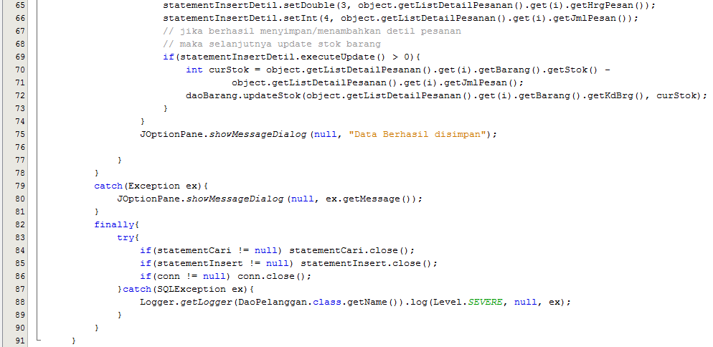
Melengkapi Method Insert() … (Lanjutan)
Notes:
Dalam java, untuk memanipulasi data di database dapat menggunakan object Statement dan PreparedStatement.
Pada objek Statement, query yang akan dieksekusi bersifat statis. Artinya, jika dalam query memiliki sebuah parameter maka harus ditulis langsung dalam query. Misalnya kita akan menampilkan data pelanggan dengan kode pelanggan “PLG0001”, maka query harus ditulis:
SELECT * FROM PELANGGAN WHERE KDPLG = ‘PLG0001’
Sedangkan dengan menggunakan objek PreparedStatement, menggunakan query yang dinamis. Artinya, ketika query memiliki parameter maka dengan menggunakan PreparedStatement dapat mengirimkan parameter tersebut sesuai dengan kebutuhan baik jumlah maupun dari tipe data dari parameter-parameter tersebut. Parameter ini adalah nilai yang dimasukkan atau dikirimkan kepada database pada saat query tersebut di eksekusi, pada Java parameter di representasikan dengan tanda tanya “?. Contoh seperti di bawah ini :
SELECT * FROM PELANGGAN WHERE KDPLG = ?
Dalam kasus ini dapat dilihat pada bagian Listing program yang mendeklarasikan variable (lihat baris kode 4-14 di class DaoPelanggan.java)
Kembali ke Listing program pada method insert(). Pada baris 32 dan 32, kita membuat objek statementCari dan statementInsert dimana masing-masing statement tersebut bernilai null. Untuk menggunakan class PreparedStatement kita harus mendeklarasikan package dari class ini, yaitu dengan meng-import java.sql.PreparedStatement (lihat pada bagian import di baris 8 );
Pada baris 34 mendeklarasikan objek conn dengan tipe data Connection. Object connection ini berfungsi untuk membuka koneksi ke database yang kita buat. Pada baris ini membuat sebuah objek connection dengan memberikan nilai null. Untuk menggunakan class Connection kita harus mendeklarasikan package dari class ini, yaitu dengan meng-import java.sql.Connection (lihat pada bagian import di baris 6 );
Selanjutnya di baris 36 objek conn ini diberikan sebuah objek Connection yang didapat dari method KoneksiDB() yang ada di class Database. Untuk menggunakan class Database kita harus mendeklarasikan package dari class ini, yaitu dengan meng-import Koneksi.Database (lihat pada bagian import di baris 6 );
Pada baris 37, membuat sebuah prepared statement dengan menggunakan method prepareStatement() yang ada di objek connection yang dibuat sebelumnya. PreparedStetment tersebut berisi query untuk mencari data pelanggan yang sudah ada. Query tersebut disimpan di variable CARI. Mari kita lihat isi dari variable CARI:
Pada line 25 ➔ final String CARI = "SELECT * FROM " + NAMA_TABEL + " WHERE KdPlg = ?";
Dimana pada variable NAMA_TABEL bernilai “pelanggan”, jadi secara lengkap query menjadi : SELECT * FROM pelanggan WHERE KdPlg = ?
Perhatikan tanda Tanya (?) dari query di atas, bagian tersebut merupakan parameter yang harus dilengkapi sebelum query di eksekusi. Perhatikan pada baris 38, pada baris ini mengirimkan parameter kode pelanggan. Karena field KdPlg di tabel memiliki tipe data varchar maka untuk menambahkan parameter dengan menggunakan method setString(), begitu juga jika field dari parameter yang harus dilengkapi memiliki tipe data number maka menggunakan method setInt(). Dengan kata lain hal ini menyesuaikan dengan tipe data field yang terdapat di tabel.
Setelah membuka koneksi database dan mempersiapkan objek prepared statement dengan mengirimkan parameter yang dibutuhkan. Ini menunjukan bahwa query telah siap untuk dieksekusi. Pada baris 39 dengan mengeksekusi query menggunakan method executeQuery() yand terdapat pada objek prepared statement. Method executeQuery() mengembalikan sebuah objek REsultSet. Objek ResultSet berisi record yang diambil dari database.
Untuk memindahkan cursor pada objek ResultSet menggunakan method next(). Pada baris 40, memindahkan cursor ke baris selanjutnya, jika hasil dari query yang dieksekusi memiliki record, maka cursor akan pindah ke record selanjutnya dan pengembalian dari method next() akan bernilai true. Jika tidak memiliki record atau sudah berada di record terakhir maka pengembaliannya akan bernialai false. Dalam kasus ini, dibaris 40 bertujuan untuk periksa apakah data pelanggan yang akan disimpan sudah pernah disimpan berdasarkan kode pelanggan, Jika sudah pernah maka tampilkan pesan, sedangkan jika belum pernah disimpan maka akan dilakukan proses insert.

Slide 13
DAO PESANAN
DONE !

Slide 14
4. CONTROLLER TRANSAKSI PESANAN BARANG
Method-method yang ada di class controller berfungsi sebagai pengendali atau pemroses data kedalam Frame. Fungsi-fungsi tersebut nantinya akan dipanggil kedalam Frame atau View.
Semua file yang dibuat pada tahap ini akan disimpan dalam Package “Controller”.
Pada tahap ini, kita akan membuat 1 file yaitu : ControllerPesanan.Java

Slide 15
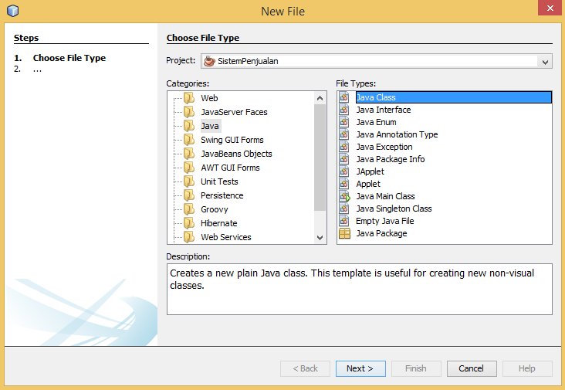
Membuat Controller ControllerPesanan.java … (Lanjutan)
Ikuti langkah-langkah berikut :
Pilih File ➔ New File
Pilih Project SistemPenjualan
1
Pilih File Tipe Java Class
3
2
Pilih Kategori Java
Klik tombol Next
4

Slide 16
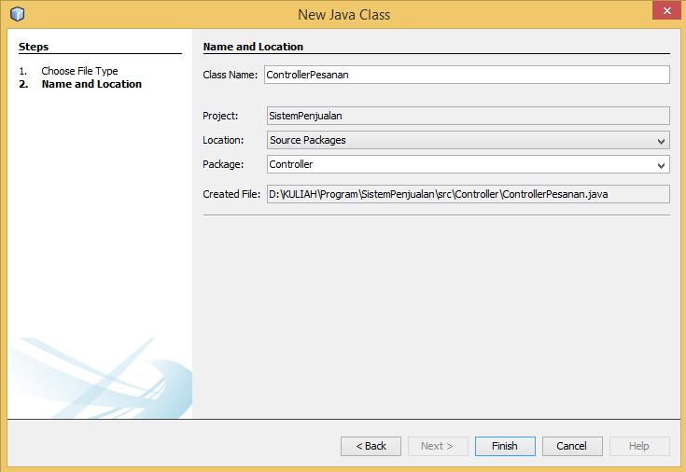
Membuat Controller ControllerPesanan.java … (Lanjutan)
1
Isi Nama Class dengan ControllerPesanan
Isi package dengan Controller
2
Klik tombol Finish
3

Slide 17
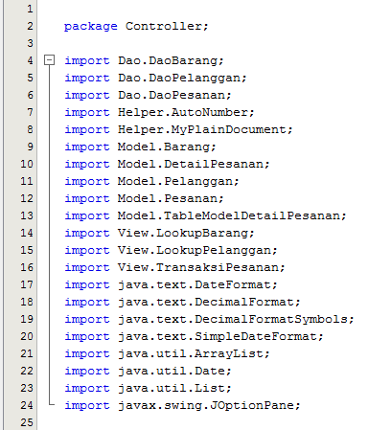
Membuat Controller ControllerPesanan.java … (Lanjutan)
Mendeklarasikan atau meng-import package yang digunakan pada class Controller yang akan kita buat. Terdiri dari

Slide 18
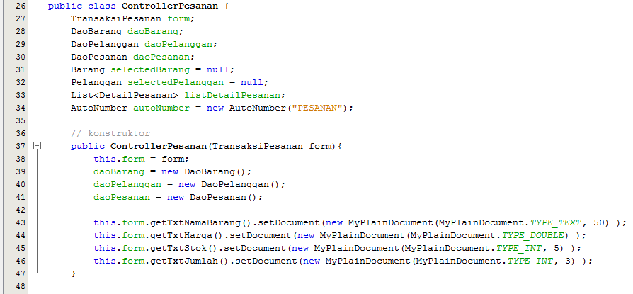
Membuat Controller ControllerPesanan.java … (Lanjutan)
Inisialisasi pada class ControllerPEsanan.java
Notes:
Baris 27-34 mendeklarasikan objek yang akan digunakan
Baris 37-47 merupakan konstruktor dal class ControllerPesanan.java

Slide 19
Membuat Controller ControllerPesanan.java … (Lanjutan)
Method formatCurrency()
Notes:
Method formatCurrency(), untuk mengkonversi Double menjadi sebuah string dengan format currency.

Slide 20
Membuat Controller ControllerPesanan.java … (Lanjutan)
Method updateTotalPesanan()
Notes:
Method updateTotalPesanan()
Method ini berfungsi untuk mengupdate nilai total dari transaksi.
Setiap kali menambahkan detail transaksi (barang) pada transaksi maka nilai total akan selalu diupdate dengan menggunakan method updateTotalPesanan().
Pada baris ke 60 sampai 62 melakukan looping sebanyak data detail transaksi (barang) yang ditambahkan pada transaksi. Kemudian setiap barang diambil harga dan dikalikan dengan jumlah barang yang dipesan. Selanjutnya hasil tersebut kan disimpan dalam sebuah variable total yang akan dijadikan sebagai sebuah nilai pengembalian dari method updateTotalPesanan().
Perhatikan pada baris 61:
total = total (listDetailPesanan.get(i).getHrgPesan() * listDetailPesanan.get(i).getJmlPesanan();

Slide 21
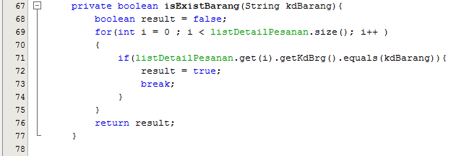
Membuat Controller ControllerPesanan.java … (Lanjutan)
Method isExistBarang()
Notes:
Method isExistBarang()
Method ini digunakan untuk mencari barang yang terdapat pada listDetailPesanan.
listDetailPesanan ini merupakan sebuah objek list barang yang berfungsi sebagai penampung sementara pada saat pengguna menambahkan barang pada detail transaksi.
Ketika penggguna menambahkan barang pada detail transaksi akan di cek apakah sudah pernah ditambahkan pada transaksi tersebut, jika sudah pernah maka akan mengembalikan nilai true.
Perhatikan proses yang terjadi pada method isExistBarang().
Baris 68:
Membuat variable result ssebagai objek yang kana dikembalikan
Baris 69-75:
Melakukan looping maksimal sebanyak jumlah data barang yang terdapat pada list.
Kemudian pada baris ke-71:
Mengecek barang berdasarkan kode barang. Jika kdBarang pada list detail pesanan sama dengan kdBarang yang akan baru dimasukkan maka akan memberikan nilai true pada variable result. Selanjutnya looping dihentikan.
Untuk mengambil data yang ada pada list menggunakan method get() dengan parameter index. Perhatikan kondisi persyaratan if yang terdapat pada baris ke-71
listDetailPesanan.get(i).getKdBrg().equals(kdBarang)
Baris 76:
Mengambalikan nilai berdasarkan objek result

Slide 22
Membuat Controller ControllerPesanan.java … (Lanjutan)
Method updateIsiDetailPesanan()
Notes:
Method updateIsiDetailPesanan()
Berfungsi untuk mengupdate data yang terdapat pada tabel detail pesanan yang ada pada View Pesanan. Tabel tersbut dibuat dari class Jtable, kemudian untuk memberikan atau memuat adata ke dalam tabel dengan menggunakan TableModel. Dalam kasus ini, kita menggunakan class TableModelDetailPesanan yang merupakan turunan dari class TableModel.
Perhatikan pada baris ke 80, membuat objek dari TableModelDetailPesanan dengan menggunakan parameter dari listDetailPesanan.
Pada baris ke 81, menentukan tableModelDetail sebagai model yang digunakan oleh tblDetailPesanan yang ada di View Pesanan.

Slide 23
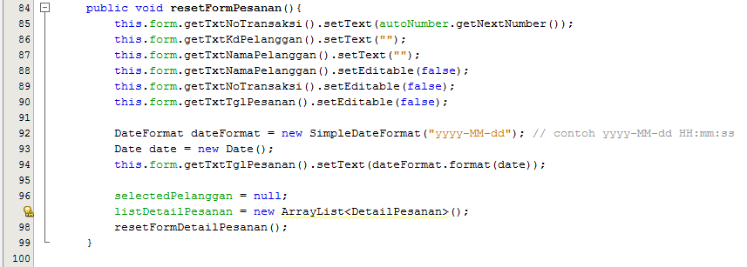
Membuat Controller ControllerPesanan.java … (Lanjutan)
Method resetFormPesanan()
Notes:
Method resetFormPesanan()
Dengan menggunakan method ini kita menentukan kondisi atau keadaan awal dari form transaksi pesanan.

Slide 24
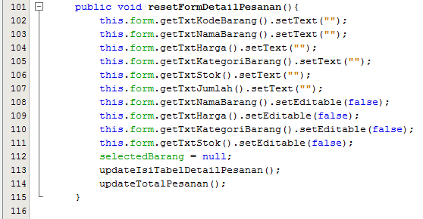
Membuat Controller ControllerPesanan.java … (Lanjutan)
Method resetFormDetailPesanan()
Notes:
Method resetFormDetailPesanan ()
Dengan menggunakan method ini kita menentukan kondisi atau keadaan awal pada bagian detail pesanan yang terdapat pada form transaksi pesanan.

Slide 25
Membuat Controller ControllerPesanan.java … (Lanjutan)
Method isiFormDetailPesanan()
Notes:
Method isiFormDetailPesanan()
Method ini digunakan untuk mengisi detail barang pada form transaksi pesanan. Jika ada barang yang dipilih dari lookup barang maka akann menampilkan data barang tersebut kedalam form, jika tidak ada barang yang dipilih maka field detail barang yang ada di form transaksi pesanan akan bernilai default.

Slide 26
Membuat Controller ControllerPesanan.java … (Lanjutan)
Method isiFormDataPelanggan()
Notes:
Method isiFormDataPelanggan()
Method ini digunakan untuk mengisi detail pelanggan pada form transaksi pesanan. Jika ada pelanggan yang dipilih dari lookup pelanggan maka akan menampilkan data pelanggan tersebut kedalam form, jika tidak ada pelanggan yang dipilih maka field detail pelanggan yang ada di form transaksi pesanan akan bernilai default.

Slide 27
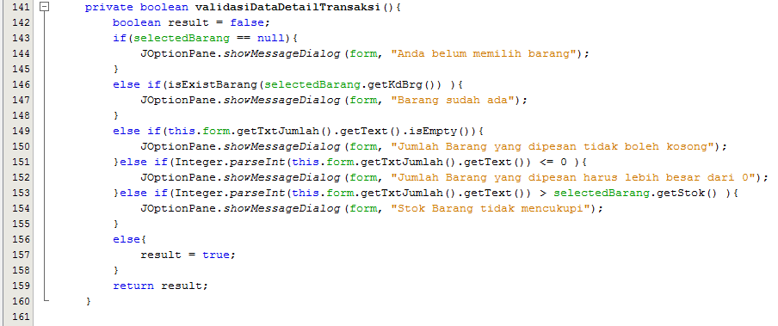
Membuat Controller ControllerPesanan.java … (Lanjutan)
Method validasiDataDetailTransaksi()
Notes:
Method validasiDataDetailTransaksi()
Method ini digunakan untuk melakukan validasi pada saat pengguna menambahkan barang.
Dari baris ke 143 sampai 158 dengan menggunakan kondisi persyaratan if else if untuk melakukan validasi.
Pada baris ke 143 : memeriksa apakah ada barang yang dipilih oleh pengguna. Jika tidak ada maka akan menampilkan pesan “Anda belum memilih barang”
Pada baris ke 146 : memeriksa apakah barang yang akan ditambahkan sudah ada. Jika sudah ada maka akan menampilkan pesan “Barang Sudah Ada”
Pada baris ke 149 : memeriksa apakah Jumlah pesanan sudah diisi. Jika belum diisi maka akan menampilkan pesan “Jumlah barang yang dipesan tidak boleh kosong”
Pada baris ke 151 : memeriksa apakah Jumlah pesanan bernilai lebih kecil atau sama dengan 0. Jika ya maka akan menampilkan pesan “Jumlah barang yang dipesan harus lebih besar dari 0”
Pada baris ke 153 : memeriksa apakah Jumlah pesanan melebihi dari stok yang tersedia. Jika ya maka akan menampilkan pesan “Stok barang tidak mencukupi”
Pada baris ke 157 : Jika dari prasyarat pada baris diatasnya tidak terpenuhi maka selanjutnya memberikan nilai result menjadi true
Pada baris ke 159 : mengembalikan nilai berdasarkan dari nilai objek result

Slide 28
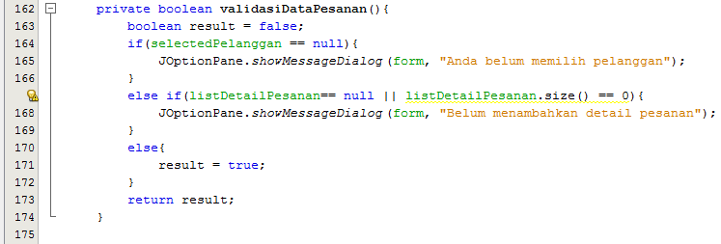
Membuat Controller ControllerPesanan.java … (Lanjutan)
Method validasiDataPesanan()
Notes:
Method validasiDataPesanan()
Method ini digunakan untuk melakukan validasi pada saat pengguna menambahkan barang.
Dari baris ke 164 sampai 172 dengan menggunakan kondisi persyaratan if else if untuk melakukan validasi.
Pada baris ke 164 : memeriksa apakah ada pelanggan yang dipilih oleh pengguna. Jika tidak ada maka akan menampilkan pesan “Anda belum memilih pelanggan”
Pada baris ke 167 : memeriksa apakah sudah ada barang yang ditambahkan, Jika belum ada maka akan menampilkan pesan “Belum menambahkan detail pesanan”
method size() mengambil jumlah yang terdapat pada list. Contoh : listDetailPesanan.size()
Pada baris ke 171 : Jika dari prasyarat pada baris diatasnya tidak terpenuhi maka selanjutnya memberikan nilai result menjadi true
Pada baris ke 173 : mengembalikan nilai berdasarkan dari nilai objek result

Slide 29
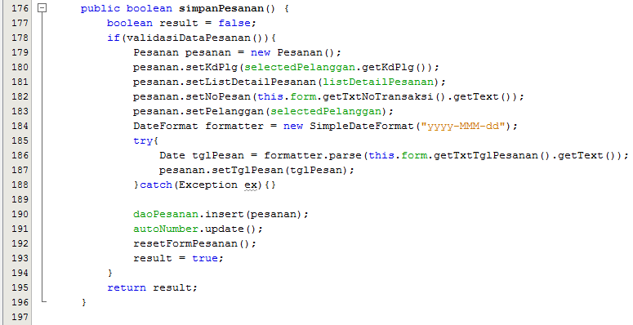
Membuat Controller ControllerPesanan.java … (Lanjutan)
Method simpanPesanan()
Notes:
Method simpanPesanan()
Method ini digunakan untuk melakukan penyimpanan data transaksi pesanan.
Pada baris ke 178 : melakukann validasi data dari form transaksi pesanan
Pada baris ke 186 : membuat objek tglPesan dari class Date. Dengan memberikan nilai dari txtTglPesanan.
Dimana nilai dari txtTglPesanan di-parse dengan menggunakan objek formatter dari class DateFormat.
Pada baris ke 190 : menyimpan data transaksi pesanan ke database
Pada baris ke 191 : mengupdate countr dari auto number
Pada baris ke 192 : reset form transaksi atau menentukan keadaan awal form transaksi pesanan

Slide 30
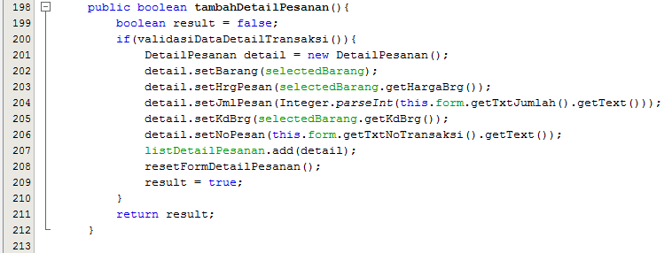
Membuat Controller ControllerPesanan.java … (Lanjutan)
Method tambahDetailPesanan()
Notes:
Method tambahDetailPesanan ()
Method ini digunakan untuk menambahkan detail pesanan ke dalam listDetailPesanan. ListDetailPesanan tersebut digunakan sebagai penampung sementara data dari detail pesanan sebelum data transaksi disimpan ke database.
Pada baris ke 200 : melakukann validasi data dari form detail transaksi pesanan
Pada baris ke 207 : menambahkan detail pesanan ke dalam list (penampung sementara)
Pada baris ke 208 : reset detail dari form pesanan atau menentukan keadaan awal detail dari form transaksi

Slide 31
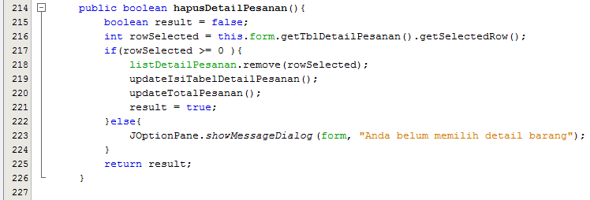
Membuat Controller ControllerPesanan.java … (Lanjutan)
Method hapusDetailPesanan()
Notes:
Method hapusDetailPesanan()
Method ini digunakan untuk menghapus detail pesanan yang terdapat pada list penampung sementara.
Pada baris ke 216 : mengambil index dari baris yang dipilih di tabel. Jika tidak ada yang dipilih maka akan mengembalikan nilai -1
Pada baris ke 217 : mengecek apakan ada baris yang dipilih. Jika rowSelected > 0 maka ada baris yang dipilih.
Selanjutnya akan menghapus data yang ada di list penampung dengan menggunakan method remove disertai parameter index.
Perhatikan baris ke 218, yaitu listDetailPesanan.remove(rowSelected)
selanjutnya akan mengupdate isi dari tabel detail pesanan dan mengupdate nilai total transaksi pesanan
Pada baris ke 223 : jika tidak ada detail pesanan yang dipilih maka akan menampilkan pesan “Anda belum memilih detail barang”

Slide 32
Membuat Controller ControllerPesanan.java … (Lanjutan)
Method getDataBarang()
Notes:
Method getDataBarang()
Digunakan untuk mencari data barang berdasarkan nilai dari txtKodeBarang. Data barang dicari dengan menggunakan method getSinggleData() yang terdapat pada DaoBarang.
Selanjutnya akan memanggil method isiFormDetailBarang().

Slide 33
Membuat Controller ControllerPesanan.java … (Lanjutan)
Method getDataPelanggan()
Notes:
Method getDataPelanggan()
Digunakan untuk mencari data pelanggan berdasarkan nilai dari txtKdPelanggan. Mencari data pelanggan dengan menggunakan method getCari() yang ada di DaoPelanggan.
Karena yang dikembalikan dari methid getCari() adalah sebuah objek List<Pelanggan>. Maka kita harus memeriksa apakan yang dihasilkan dari method tersbut terapat satu data atau lebih, atau bernilai kosong (tidak ada data).
Perhatikan pada baris ke 235:
Dengan memeriksa apakah list Pelanggan bernilai null atau kosong atau isi datanya lebih dari satu. Jika memenuhi syarat maka akan menginisialisasi objek selectedPelanggan menjadi null. Sebaliknya jika bernilai false maka akan menginisialisasi objek selectedPelanggan berdasarkan data di index ke 0.
Pada baris ke 240 memanggil method isiFormDataPelanggan().

Slide 34
Membuat Controller ControllerPesanan.java … (Lanjutan)
Method showLookupPelanggan()
Notes:
Method showLookupPelanggan()
Method ini akan menampilkan dialog window dari lookup Pelanggan. Jika pengguna memilih pelanggan maka akan memberikan inisialisasi pada variable selectPelanggan berdasarkan pelanggan yang dipilih oleh pengguna. Kemudian selanjutnya data dari pelanggan akan ditampilkan pada form transaksi pesanan.
Perhatikan pada baris ke 244:
Pada baris ini kita membuat sebuah objek lookup dari class LookupPelanggan. Konstruktor Class LookupPelanggan memiliki dua parameter yaitu, parent dan modal.
Variable parent, merupakan sebuah objek dari class Frame yang berfungsi sebagai induk frame dari LookupPelanggan. Dalam kasus ini variable parent diisi dengan variable form yang merupakan objek dari View TransaksiPesanan
Variable modal, variable ini merupakan variable yang bernilai Boolean, dimana sebagai sebuah parameter yang dijadikan kondisi apakah parent dari LookupPelanggan bersifat enabled atau disabled. Jika variable modal bernilai true maka parent dari LookupPelanggan (Form Transaksi Pesanan) akan bersifat disabled, artinya form ini tidak aktif atau tidak dapat digunakan untuk sementara. Dan akan terjadi sebaliknya jika variable modal bernilai false.
Baris ke 255: manmpilkan lookup ke layar dengan menggunakan method setVisible() dan memberikan parameter bernilai true.
Baris Ke 255: memverifikasi apakan pada lookup ada barang yang dipilih, jika ada maka akan menentukan nilai selectedBarang kemudian mengisi form detail barang
Baris Ke 260: objek lookup selesai dan dibersihkan dari memory, selanjutnya form transaksi akan otomatis kembali aktif.

Slide 35
Membuat Controller ControllerPesanan.java … (Lanjutan)
Method showLookupBarang()
Notes:
Method showLookupBarang()
Method ini akan menampilkan dialog window dari lookup Barang. Jika pengguna memilih barang yang akan ditambahkan maka akan memberikan inisialisasi pada variable selectBarang berdasarkan barang yang dipilih oleh pengguna. Kemudian selanjutnya data dari barang akan ditampilkan pada form transaksi pesanan.
Perhatikan pada baris ke 254:
Pada baris ini kita membuat sebuah objek lookup dari class LookupBarang. Konstruktor Class LookupBarang memiliki dua parameter yaitu, parent dan modal.
Variable parent, merupakan sebuah objek dari class Frame yang berfungsi sebagai induk frame dari LookupBarang. Dalam kasus ini variable parent diisi dengan variable form yang merupakan objek dari View TransaksiPesanan
Variable modal, variable ini merupakan variable yang bernilai Boolean, dimana sebagai sebuah parameter yang dijadikan kondisi apakah parent dari LookupBarang bersifat enabled atau disabled. Jika variable modal bernilai true maka parent dari LookupBarang (Form Transaksi Pesanan) akan bersifat disabled, artinya form ini tidak aktif atau tidak dapat digunakan untuk sementara. Dan akan terjadi sebaliknya jika variable modal bernilai false.
Baris ke 255: manmpilkan lookup ke layar dengan menggunakan method setVisible() dan memberikan parameter bernilai true.
Baris Ke 255: memverifikasi apakan pada lookup ada barang yang dipilih, jika ada maka akan menentukan nilai selectedBarang kemudian mengisi form detail barang
Baris Ke 260: objek lookup selesai dan dibersihkan dari memory, selanjutnya form transaksi akan otomatis kembali aktif.

Slide 36
CONTROLLER TRANSAKSI PESANAN
DONE !

Slide 37
KEMBALI KE VIEW TRANSAKSI PESANAN

Slide 38
Menghubungkan Controller dengan View Transaksi Pesanan (View TransaksiPesanan.java)
Tambahkan import class controller barang pada bagian import
Membuat variable global dari class ControllerPesanan, dan mengubah konstruktor sehingga kode menjadi seperti di bawah ini:

Slide 39
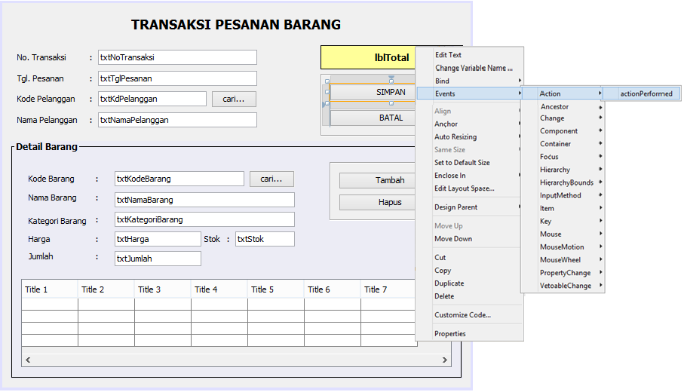
Menghubungkan Controller dengan View Transaksi Pesanan (View TransaksiPesanan.java)
Memberikan Event actionPerformed pada button Simpan. actionPerformed merupakan sebuah event yang diberikan pada saat objek diklik oleh pengguna.
Klik Kanan pada button simpan → Events → Action →actionPerformed
Kemudian ketik script berikut pada button Simpan

Slide 40
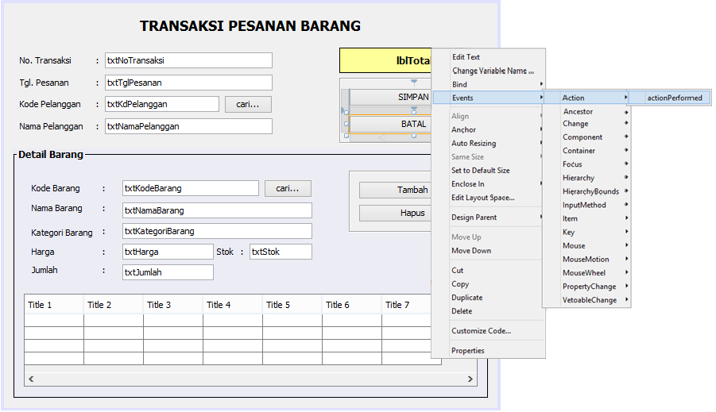
Menghubungkan Controller dengan View Transaksi Pesanan (View TransaksiPesanan.java)
Memberikan Event actionPerformed pada button Batal. actionPerformed merupakan sebuah event yang diberikan pada saat objek diklik oleh pengguna.
Klik Kanan pada button Batal→ Events → Action →actionPerformed
Kemudian ketik script berikut pada button Batal

Slide 41
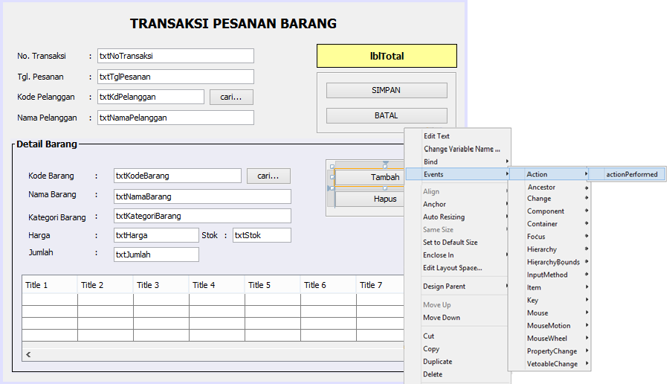
Menghubungkan Controller dengan View Transaksi Pesanan (View TransaksiPesanan.java)
Memberikan Event actionPerformed pada button Tambah. actionPerformed merupakan sebuah event yang diberikan pada saat objek diklik oleh pengguna.
Klik Kanan pada button Tambah→ Events → Action →actionPerformed
Kemudian ketik script berikut pada button Tambah

Slide 42
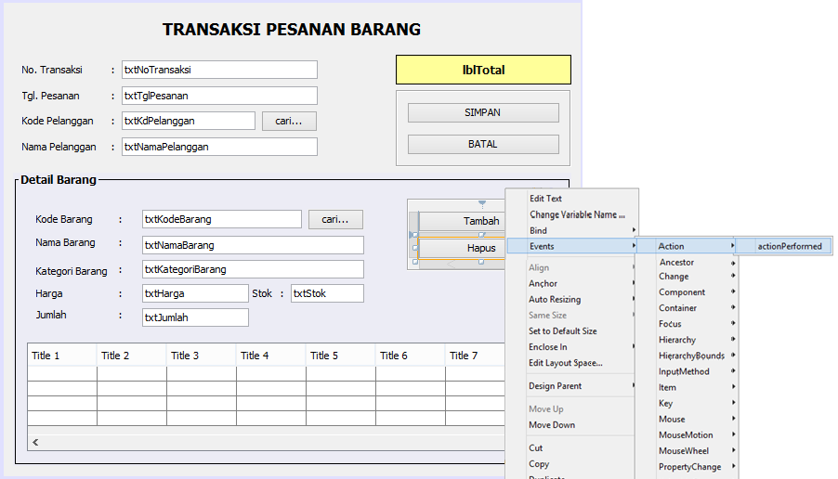
Menghubungkan Controller dengan View Transaksi Pesanan (View TransaksiPesanan.java)
Memberikan Event actionPerformed pada button Hapus. actionPerformed merupakan sebuah event yang diberikan pada saat objek diklik oleh pengguna.
Klik Kanan pada button Hapus→ Events → Action →actionPerformed
Kemudian ketik script berikut pada button Hapus

Slide 43
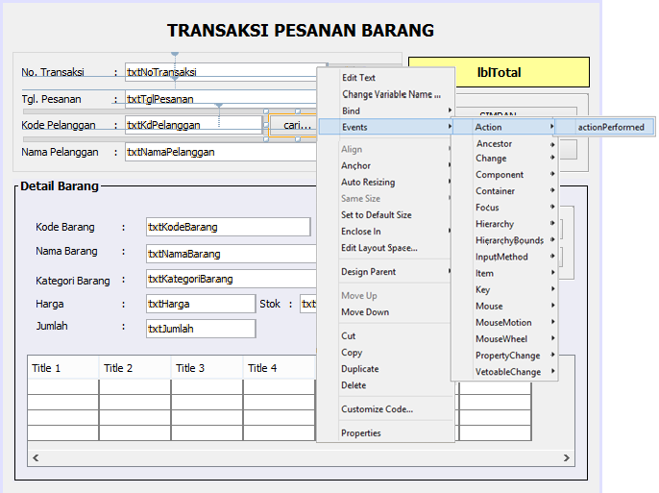
Menghubungkan Controller dengan View Transaksi Pesanan (View TransaksiPesanan.java)
Memberikan Event actionPerformed pada button Cari Pelanggan. actionPerformed merupakan sebuah event yang diberikan pada saat objek diklik oleh pengguna.
Klik Kanan pada button Cari→ Events → Action →actionPerformed
Kemudian ketik script berikut pada button Cari Pelanggan

Slide 44
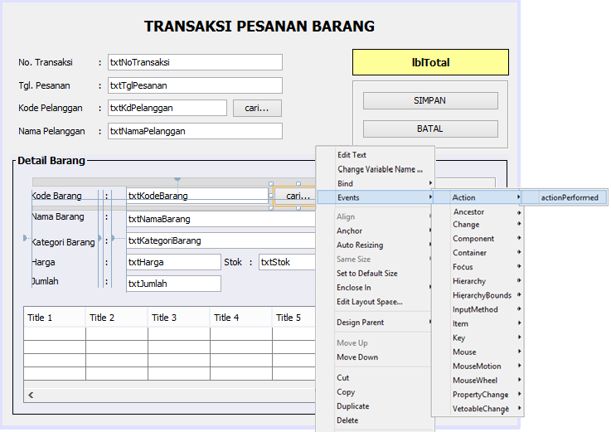
Menghubungkan Controller dengan View Transaksi Pesanan (View TransaksiPesanan.java)
Memberikan Event actionPerformed pada button Cari Barang. actionPerformed merupakan sebuah event yang diberikan pada saat objek diklik oleh pengguna.
Klik Kanan pada button Cari→ Events → Action →actionPerformed
Kemudian ketik script berikut pada button Cari Barang

Slide 45
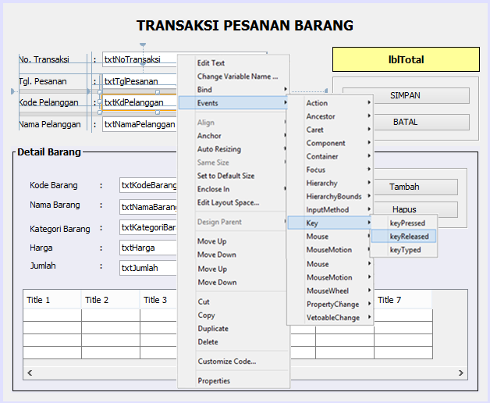
Menghubungkan Controller dengan View Transaksi Pesanan (View TransaksiPesanan.java)
Memberikan Event keyReleased pada textfield txtKdPelanggan. keyReleased merupakan sebuah event yang diberikan untu sebuah objek dimana pada saat tombol pada keyboard dilepas.
Klik Kanan txtKdPelanggan → Events → Key→ keyReleased
Kemudian ketik Script Event Key released untuk textfield txtKdPelanggan

Slide 46
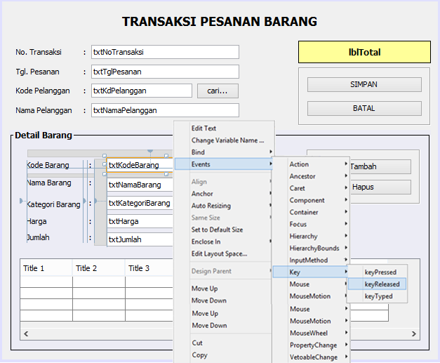
Menghubungkan Controller dengan View Transaksi Pesanan (View TransaksiPesanan.java)
Memberikan Event keyReleased pada textfield txtKdBarang. keyReleased merupakan sebuah event yang diberikan untu sebuah objek dimana pada saat tombol pada keyboard dilepas.
Klik Kanan txtKdBarang → Events → Key→ keyReleased
Kemudian ketik Script Event Key released untuk textfield txtKdBarang

Slide 47
Menghubungkan Menu Utama dengan View Transaksi Pesanan
Langkah terakhir yang harus dilakukan adalah menghubungkan menu utama dengan view transaksi pesanan. Dimana ketika menu Bukti Pesanan diklik, maka akan muncul form Transaksi Pesanan.
Buatlah variabel global untuk objek view Transaksi Pesanan pada class menu utama,

Slide 48
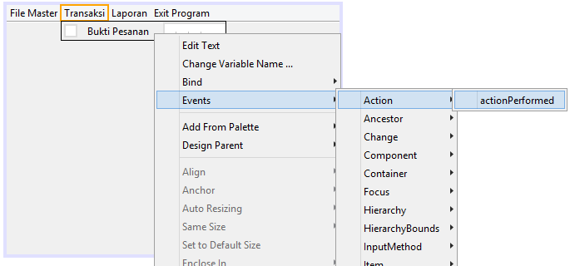
Menghubungkan Menu Utama dengan View Master Barang
Ketik script ini

Slide 49
Selesai

